Slide 1











Αναλάβετε έναν ρόλο
Ποιος είναι ο ρόλος μου και τι μπορώ να κάνω; > ΚΣΑ > Αναλάβετε έναν ρόλο

Slide 2

Πώς θα ορίζατε αυτούς τους ρόλους?
Άτομο που διασπείρει μίσος
Θύμα ρητορικής μίσους
Θεατής
Υπερασπιστής (κάποιος που αντιστέκεται σε αυτόν που διασπείρει μίσος)
Μαζορέτα
Ανακατώστρα
Θαυμαστής
Ακόλουθος
Πλακατζής

Slide 3

Μπορεί κάθε ένας ρόλος να συμβάλει αρνητικά και θετικά σε μια κατάσταση ρητορικής μίσους;

Slide 4

Καθένας πάντα συμπεριφέρεται με τον ίδιο τρόπο και έχει τον ίδιο ρόλο;

Slide 5






Πώς καταλαβαίνετε αν εμφανίζεται ή αναπτύσσεται μια κατάσταση ρητορικής μίσους;
Τι μπορείτε να πείτε ή να κάνετε;
Πώς λέτε ή κάνετε κάτι;
Πότε πρέπει να το κάνετε;
Εμπιστευθείτε τα συναισθήματά σας
Αξιολογήστε την κατάσταση
Ποια στρατηγική θα χρησιμοποιούσατε για να αλλάξετε τα αποτελέσματα της κατάστασης;

Slide 6

Για τα ακόλουθα σενάρια, εξετάστε τα παρακάτω:
Μπορείτε να προσδιορίσετε τους ρόλους που υπάρχουν στο σενάριό σας και τι μπορείτε να κάνετε για να αλλάξετε τη συμπεριφορά των ατόμων που έχουν αυτούς τους ρόλους;
Πώς θα εφαρμόζατε τη στρατηγική σας;
Τι θα κάνατε αν η μετα-στιγμή σας έδειξε ότι η παρέμβαση δεν ήταν επιτυχής;
Ποια θα ήταν η στρατηγική διεξόδου σας αν τα πράγματα πάνε στραβά;

Slide 7
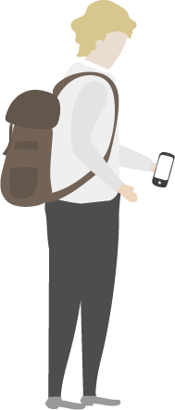
Σενάριο 1
Μια μέρα στο σχολείο, ένα γκέι αγόρι παίρνει την απόφαση να «αποκαλυφθεί» στον καλύτερό του φίλο.
Την επόμενη μέρα, κάποιοι μαθητές και ακόμη και μερικοί δάσκαλοι αρχίζουν να συμπεριφέρονται ψυχρά προς αυτόν, κάποιοι μάλιστα τον αγνοούν εντελώς όταν προσπαθεί να τους μιλήσει. Προσβλητικά αστεία, πορνογραφικές εικόνες και ομοφοβικά σχόλια στο ντουλάπι του.
Καθώς περπατά έξω από το σχολείο, ένας μεγαλύτερος μαθητής τον ακολουθεί και φωνάζει δυνατά "Σου άρεσαν τα αστεία;"
Μπροστά σε μέλος του προσωπικού και πολλούς άλλους μαθητές, ο μεγαλύτερος μαθητής φωνάζει προσβλητικούς χαρακτηρισμούς για τους ομοφυλόφιλους στο αγόρι καθώς εκείνο απομακρύνεται, τρέμοντας εμφανώς...

Slide 8
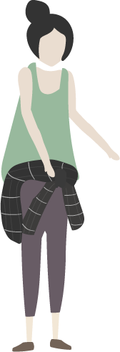
Σενάριο 2
?
5 μαθητές συμμετέχουν σε ένα σεμινάριο με τον καθηγητή τους.
Προς το τέλος της συνεδρίας η μόνη λευκή γυναίκα στο δωμάτιο γυρίζει και ρωτά:
"Γιατί όλοι οι μαύροι άνδρες μισούν τις λευκές γυναίκες;"
Οι άλλοι μαθητές, που είναι όλοι μαύροι άντρες, αντιδρούν έντονα στα σχόλια της γυναίκας. Εκείνη αποχωρεί από το σεμινάριο κλαίγοντας, και ο δάσκαλος τρέχει ξοπίσω της...

Slide 9

Σενάριο 3
Μια οικογένεια προσφύγων έχει μετακομίσει σε μια μικρή πόλη. Άφησαν τη χώρα τους για να ξεφύγουν από τον πόλεμο.
Από τη στιγμή που μετακόμισαν, η δημόσια σελίδα της πόλης στο Facebook περιλαμβάνει πολλά προσβλητικά σχόλια που απευθύνονται σε ανθρώπους από τη χώρα των συγκεκριμένων προσφύγων. Υπήρξε επίσης μια αύξηση στα γκράφιτι γύρω από την πόλη που καθιστά σαφές ότι οι «ξένοι» δεν είναι ευπρόσδεκτοι.
Τα παιδιά της οικογένειας, ένα αγόρι και ένα κορίτσι στην εφηβεία, έχουν επίσης στοχοποιηθεί στο σχολείο, σπρώχνουν και ρίχνουν κάτω το αγόρι, ενώ το κορίτσι δέχεται προσβλητικά σχόλια και χειρονομίες. Και τα δύο παιδιά είναι εμφανώς δυστυχισμένα, αισθάνονται ότι δεν έχουν φίλους και πλέον φοβούνται να βγουν από το σπίτι...

Slide 10
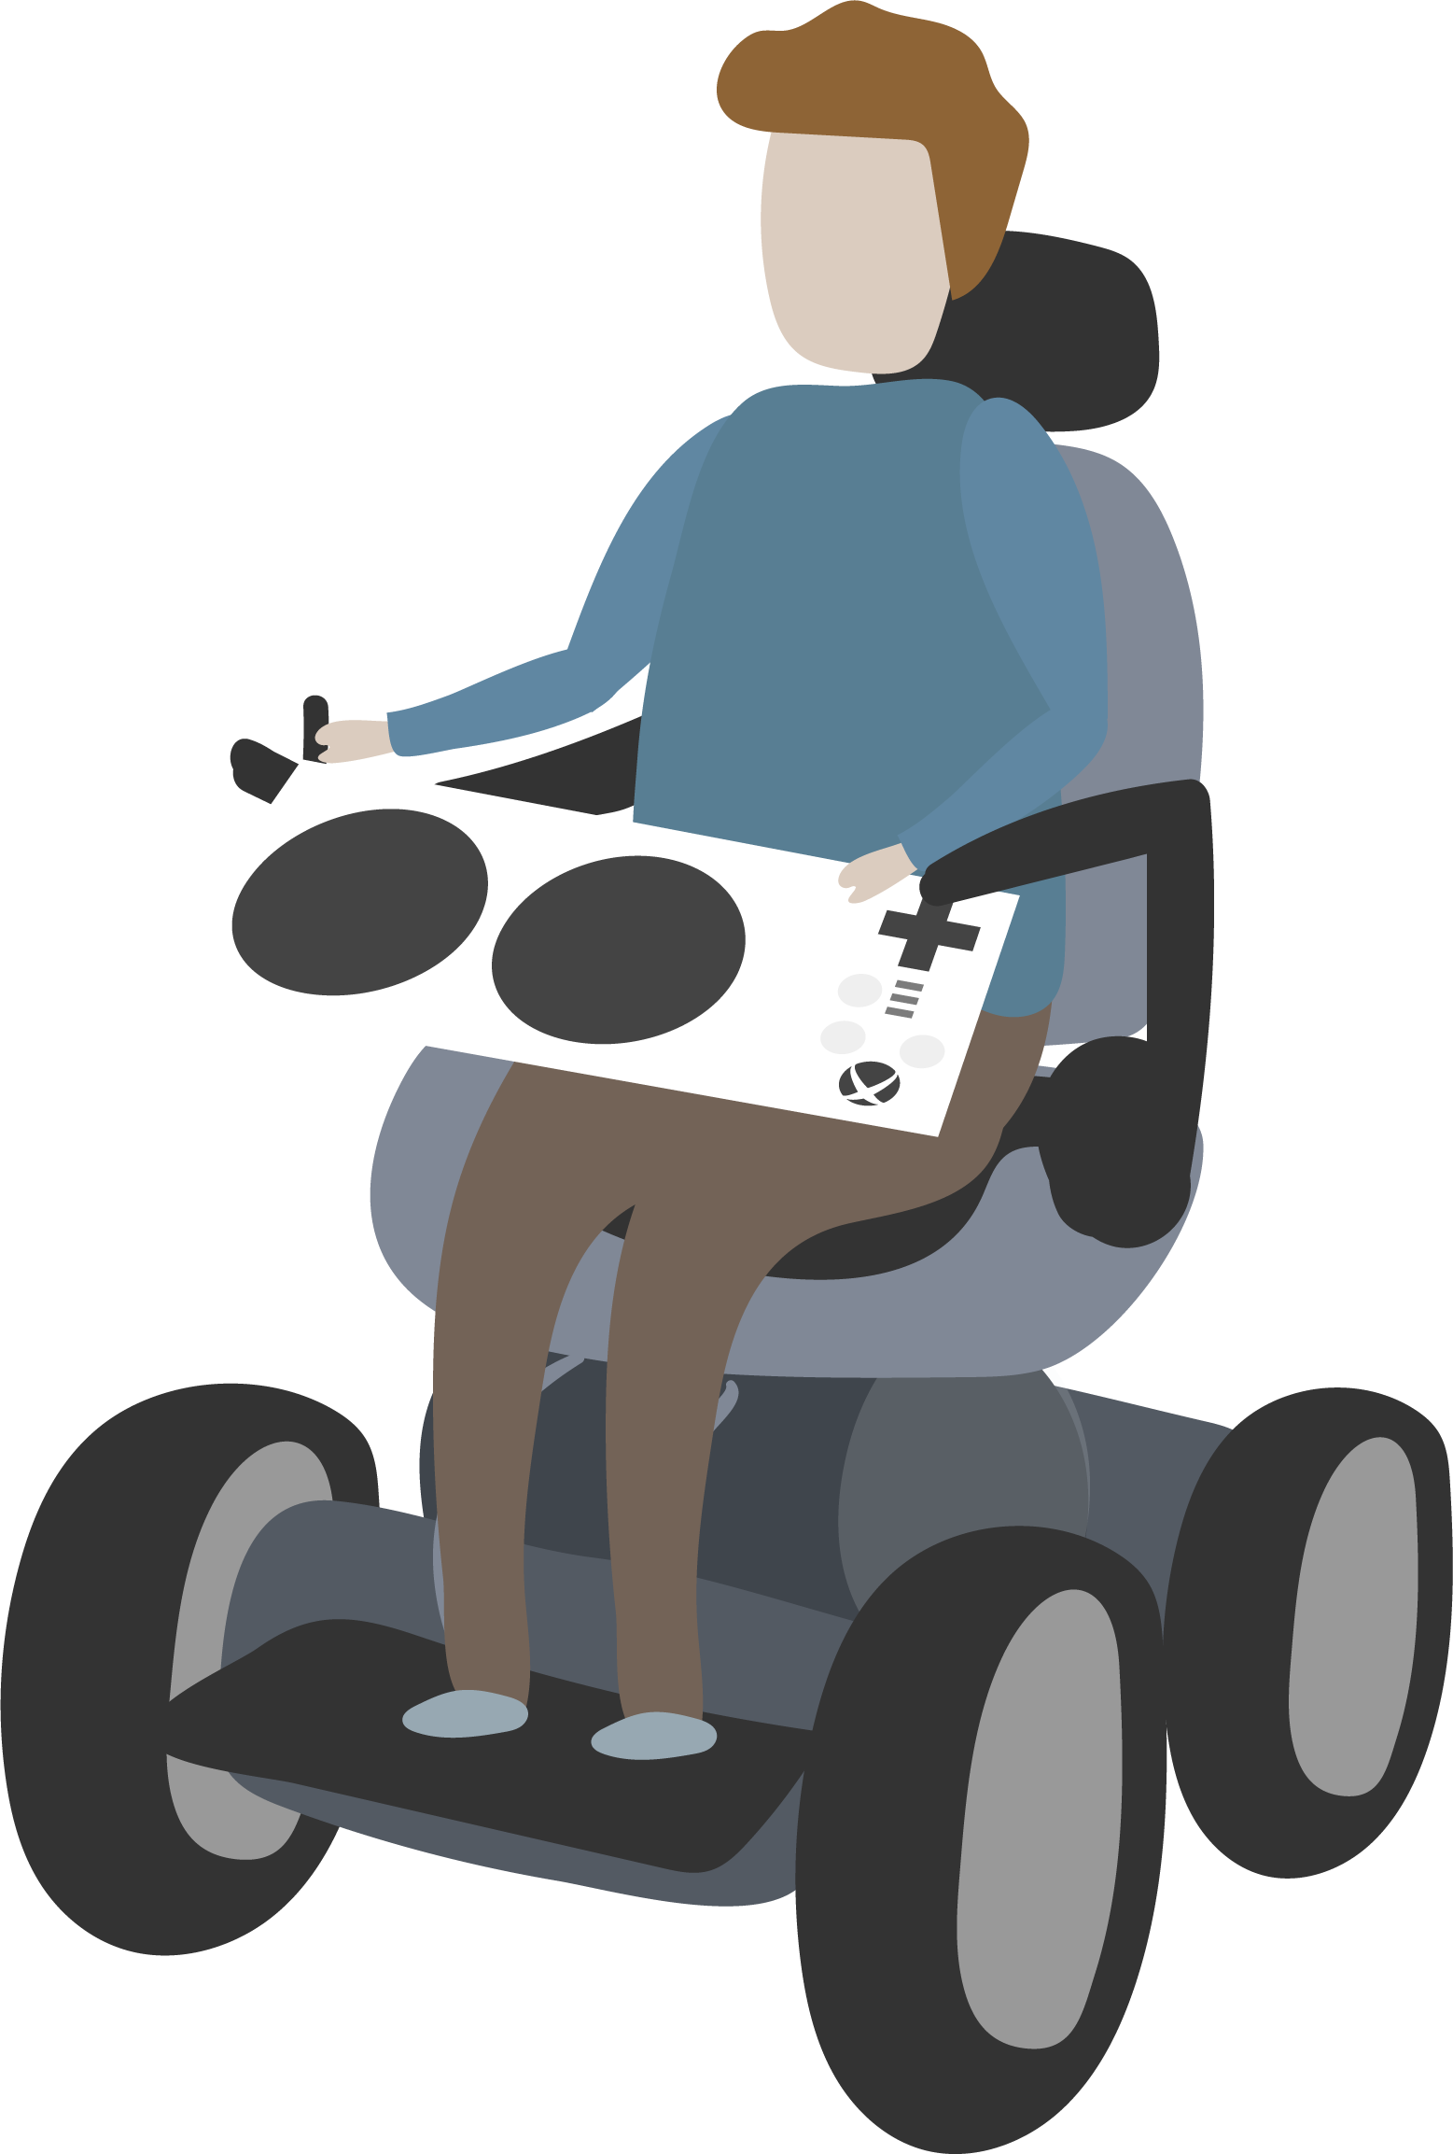
Σενάριο 4
Ένας έφηβος με σωματική αναπηρία έχει χόμπι να παίζει παιχνίδια στο διαδίκτυο μέσω ενός ειδικά προσαρμοσμένου ελεγκτή και υπολογιστή. Παίζουν ως μέλος μιας φατρίας σε ένα δημοφιλές παιχνίδι σκοποβολής.
Πρόσφατα, ένα από τα πιο δημοφιλή μέλη της φατρίας κάνει χοντροκομμένα αστεία σχετικά με την αναπηρία στην ομαδική συζήτηση. Κάποια άλλα μέλη της φατρίας συμμετέχουν, άλλοι απλώς απαντούν 'LOL' (γέλια).
Αναστατωμένος από αυτά τα αστεία, ο έφηβος επικοινωνεί με τον παίκτη, εξηγεί την κατάστασή του και του ζητά να σταματήσει. Ο παίκτης αγνοεί όλα τα μηνύματά του και εξακολουθεί να λέει τα αστεία στην ομάδα.
Ο αρχηγός της φατρίας είναι καλός φίλος του έφηβου και εκτός διαδικτύου, αλλά δεν είναι ποτέ σε σύνδεση όταν δημοσιεύονται αυτά τα αστεία...

Slide 11
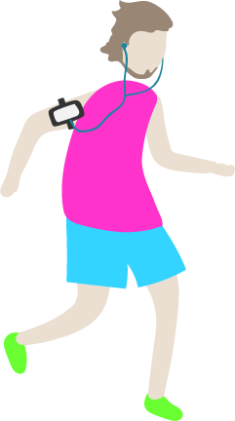
Σενάριο 5
Ένας μη φυσικός ομιλητής της αγγλικής γλώσσας έχει ξεκινήσει ένα κανάλι στο YouTube όπου δίνει συμβουλές και ιδέες για τη διατροφή και την άσκηση. Στην αρχή κάθε βίντεο (και στην περιγραφή) ζητά συγνώμη λέγοντας ότι τα αγγλικά δεν είναι η πρώτη του γλώσσα, αλλά χρησιμοποιεί αυτά τα βίντεο και ως εξάσκηση των αγγλικών του.
Πολύς κόσμος έχει δημοσιεύσει θετικά σχόλια και πατήσει "Μου αρέσει" στα βίντεο, αλλά μια μικρή ομάδα χρηστών κάνει συχνά προσβλητικά σχόλια ως προς την εμφάνιση, την εθνικότητα και τις ελλιπείς γνώσεις Αγγλικών του YouTuber.
Ένας χρήστης έχει φτάσει στο σημείο να φτιάξει ένα κανάλι "παρωδίας", όπου ντύνεται σαν τον YouTuber και κοροϊδεύει δημοσιά την προφορά, τις γλωσσικές δεξιότητες και το ύφος του. Μοιράζονται τους συνδέσμους για αυτά τα βίντεο στην ενότητα σχολίων του καναλιού του YouTuber...

Slide 12

Σενάριο 6
Μια ντόπια γυναίκα μιγάς έχει γίνει γνωστή τα τελευταία χρόνια. Έχει πρωταγωνιστήσει σε διάφορες τηλεοπτικές εκπομπές και πρόκειται να εμφανιστεί σε μια ταινία μεγάλου προϋπολογισμού. Έχει πολλούς (και αυξανόμενους) ακόλουθους στο Instagram και το Twitter.
Καθώς έχει γίνει πιο δημοφιλής, η γυναίκα έχει αρχίσει να ντύνεται πιο προκλητικά στις φωτογραφίες της στο διαδίκτυο. Έχει επίσης αρχίσει να χρησιμοποιεί τις πλατφόρμες της για να μοιράζεται τις απόψεις για τα δικαιώματα των ζώων.
Ως αποτέλεσμα, έχει αρχίσει να λαμβάνει μισητά σχόλια κάτω από τις φωτογραφίες και τις απόψεις της, για την εμφάνισή της, τη φυλή της, το φύλο της και τις πεποιθήσεις της. Μερικά προέρχονται σαφώς από τους τρολ, που επιδιώκουν την αντίδρασή της.
Η γυναίκα έχει δημοσιεύσει μερικές φορές βίντεο/μηνύματα ζητώντας από τους ανθρώπους να είναι ευγενικοί, αλλά αυτό φαίνεται ότι κάνει τα πράγματα χειρότερα. Αν και δεν έχετε δει κάποιον από τους φίλους σας να γράφει προσβλητικά σχόλια σχετικά με αυτή τη γυναίκα, έχετε δει να κάνουν like και να προωθούν προσβλητικά σχόλια και αστεία για αυτήν που είναι γραμμένα από άλλους χρήστες...

Slide 13








www.hackinghate.eu
#SELMA_eu

